Slide 1
Стратегія розвитку міста Києва
до 2025 року
Проміжний звіт №1
партисипативного дослідження проблематики організації та безпеки дорожнього руху
Сектор 4 “Конча-Заспа”
(Пирогів, Віта-Литовська, Конча-Заспа, Мриги)
Територіальна програма вдосконалення організації та безпеки дорожнього руху
на основі принципів інтегрованого транспортного планування
“Наша нова вулиця”
КП “Центр організації дорожнього руху”

Slide 2
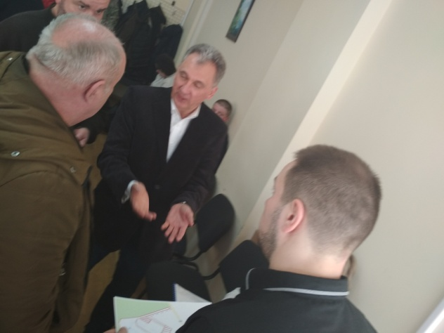
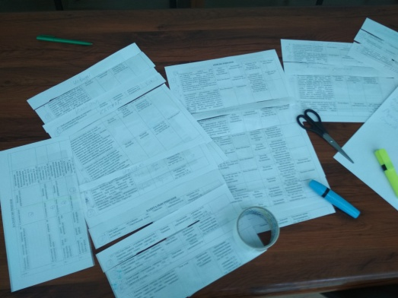
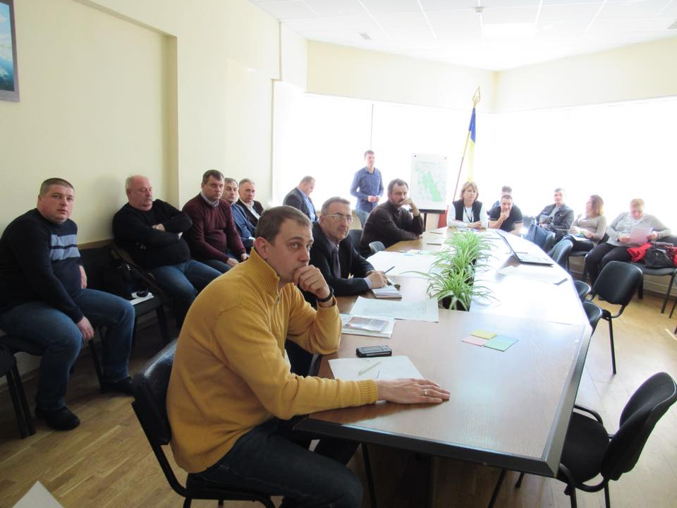
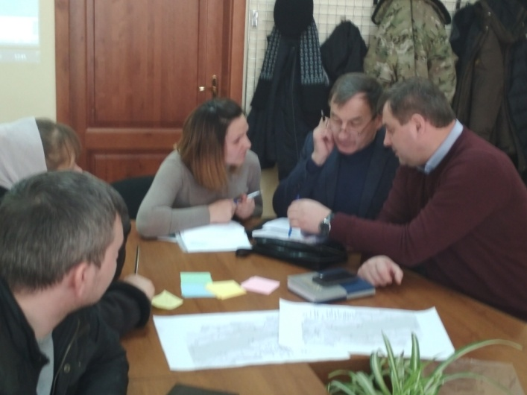
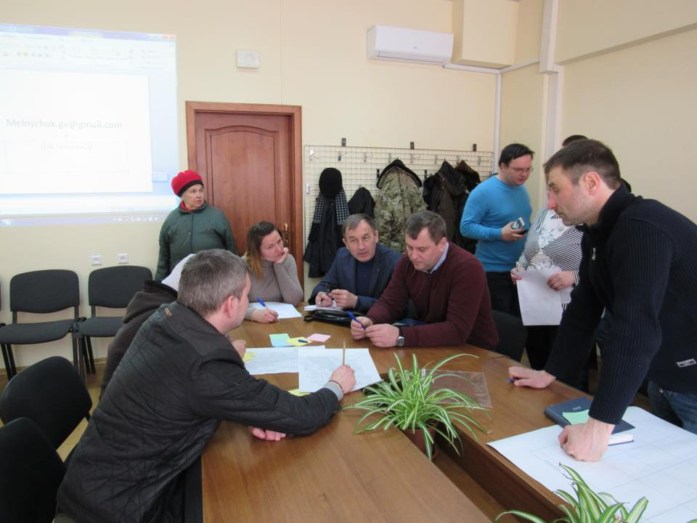
26 березня: презентація-воркшоп сектор 4 “Конча-Заспа”
Учасники – представники:
Голосіївська райдержадміністрація
КП “Центр організації дорожнього руху”
Підприємства та балансоутримувачі доріг
Органи самоорганізації населення
Мешканці та інші зацікавлені сторони
Загалом понад 20 учасників

Slide 3
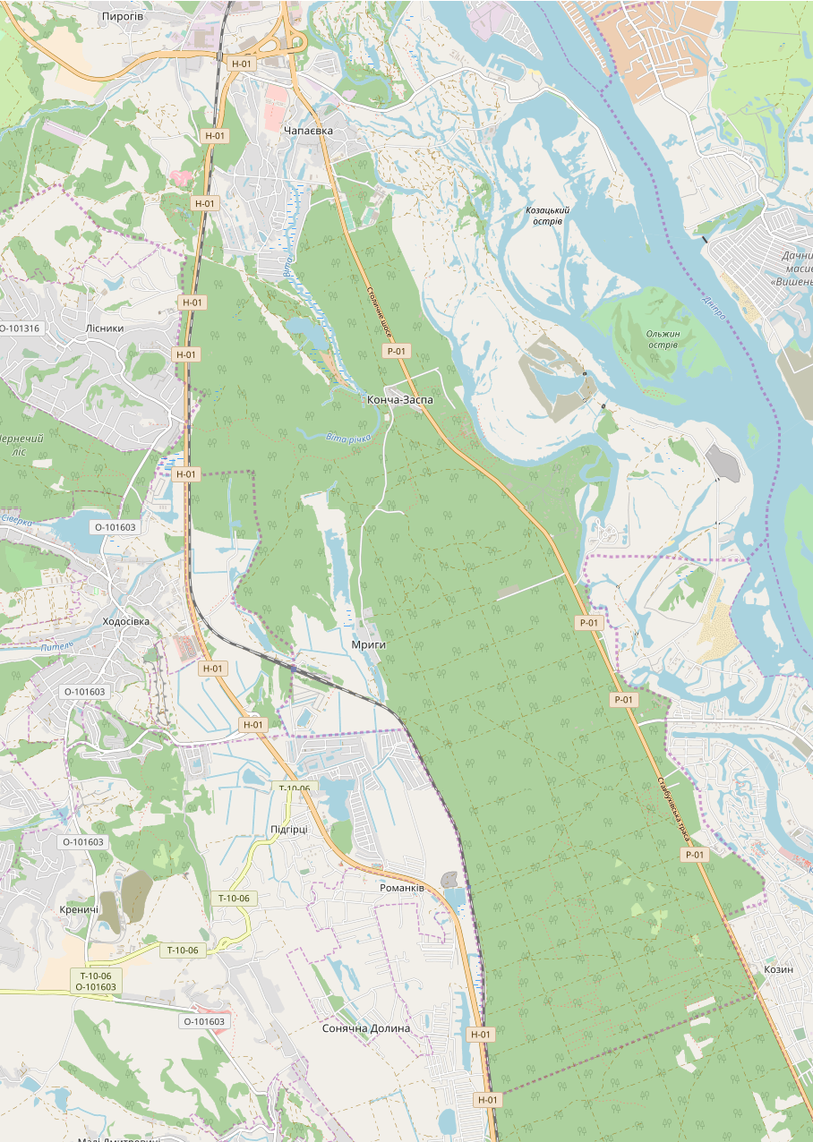
Фокус-зони
2.
В результаті громадських консультацій було виокремлено 6 фокус-зон, що потребують комплексних змін організації транспортної інфраструктури:
3.
6.
4.
“Столичне шосе”
“Розв’язка “Віта-Пирогів”
“Віта-Любомирська”
“Матикіна”
“Мриги”
“Пирогів-Церковщина”
1.
5.
КП “Центр організації дорожнього руху”

Slide 4
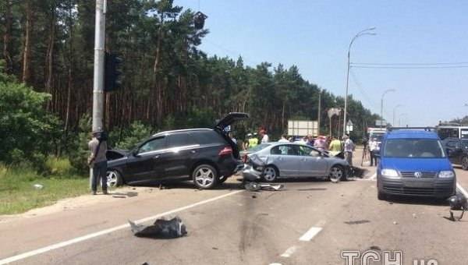
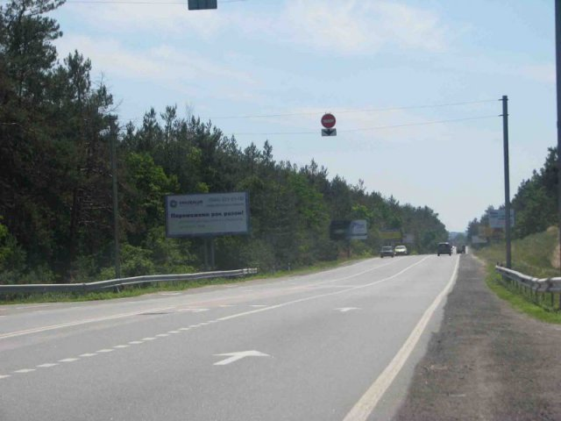
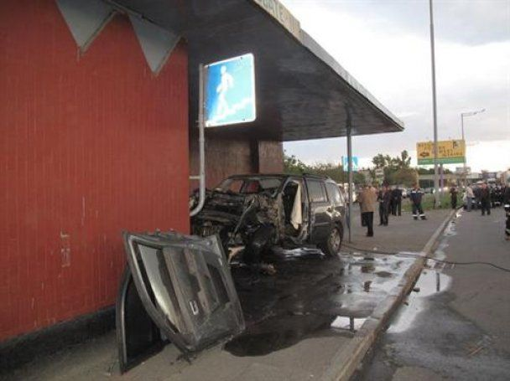
Фокус-зона “1.Столичне шосе”
Реорганізація дорожнього руху на Столичному шосе з урахуванням наявності житлових поселень, інтенсивного руху пішоходів та розвитку велосипедної інфраструктури.
Капітальні рішення:
Обладнання пішохідних переходів острівцями безпеки;
Влаштування велосипедних маршрутів вздовж Столичного шосе;
Обладнання зупинок громадського транспорту захисними болардами на випадок виїзду автомобілів при ДТП;
Капітальний ремонт підземних переходів.
КП “Центр організації дорожнього руху”

Slide 5
Фокус-зона “2.Розв’язка Віта-Пирогів”
Розвиток промислової зони “Пирогів”, будівництво великих торговельних центрів та збільшення населення навколишніх територій спричинили підвищення інтенсивності руху пішоходів та велосипедистів, влаштування додаткових проїздів для забезпечення об’єктів.
Швидкі рішення:
Влаштування наземного переходу біля ТРЦ «Арт-Мол» і пішохідних підходів до нього з прилеглих вулиць.
Реорганізація кінцевої автобуса №27 – влаштування клумби або подовження маршруту до ТРЦ «Арт-Молл».
Організація маршрутів громадського транспорту від м.Теремки до розвязки Заболотного, Арт-Мол, Пирогово.
Вирішення питання безпеки пішоходів біля зупинки «Зупинка за проханням» на перетині вул. Заболотного та Дніпровського шосе.
КП “Центр організації дорожнього руху”

Slide 6
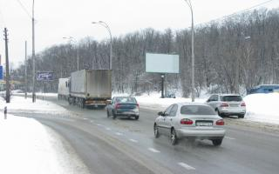
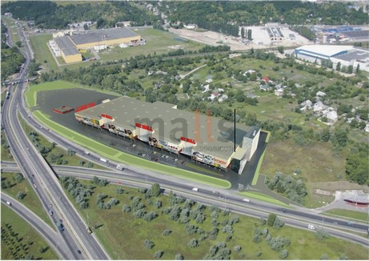
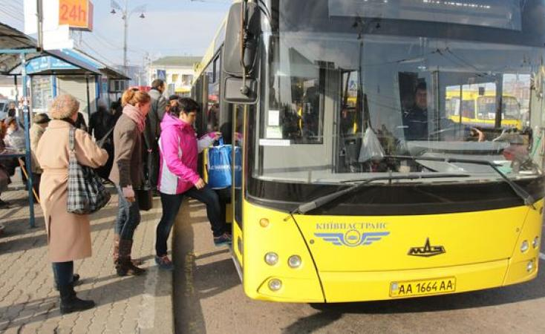
Фокус-зона “2.Розв’язка Віта-Пирогів” (Продовження)
Капітальні рішення:
Побудова світлофорів на перетині вул.Заболотного та вулиць Пирогівський шлях та Квітуча
Влаштування зворотньої під’їздної дороги до ТРЦ «Арт-Молл» вздовж паркану від Пирогівського шляху – для організації заїзду з боку Теремків та продовження автобусного маршруту №27.
Облаштування проїзду автомобілів під мостом через р.Віта по Столичному шосе – для облаштування там повноцінного розвороту та закриття існуючого небезпечного розвороту в районі ТРЦ «Атмосфера».
Влаштування пішохідних доріжок по вул.Лауреатська у житловому мікрорайоні Пирогів.
КП “Центр організації дорожнього руху”

Slide 7
Фокус-зона “3.Віта-Любомирська”
Збільшення населення, побудова нових закладів громадського харчування та розваг, підвищення інтенсивності дорожнього руху в бік селища Козин спричинило необхідність комплексного вдосконалення організації та безпеки дорожнього руху у мікрорайоні Віта-Литовська, особливо в районі вулиці Любомирської.
Швидкі рішення:
Синхронізація роботу двох світлофорних об’єктів – по Столичному шосе, 35 та на Столичному шосе біля зупинки громадського транспорту «Віта-2» для надання можливості безпечного виїзду з вул. Ліснича та вул. Любомирська.
Включення світлофору в автоматичному режимі ( не вручну) біля ресторану «Фабіус» (зупинка Чапаєвка) по Столичному шосе, 35.
Встановлення дорожніх знаків заборони паркування на початку вул. Соснова, від повороту на світлофорі до кінця зеленої зони (єдину смугу руху блокують припарковані автомобілі клієнтів ресторану «Фабіус» (Столичне шосе, 70), що ускладнює руху місцевим жителям та спеціальної техніки.
Подовження маршруту маршрутного таксі №567 у пікові години (з 07:30 до 09:30 та з 17:30 до 20:00) до вулиць Лазурна, Бродівська та Любомирська.
КП “Центр організації дорожнього руху”

Slide 8
Фокус-зона “3.Віта-Любомирська” (Продовження)
Капітальні рішення:
Підвищення безпеки дорожнього руху в районі виїздів з вулиць Ліснича та Любомирська на Столичне шосе (будівництво світлофорного об’єкту, влаштування смуги розгону, побудова розворотного кільця на перетині з вул. Ліснича для розвороту транспорту тощо);
Встановлення світлофору по Столичному шосе на перетині з вулицями Цілинна та Лютнева для підвищення безпеки пішоходів та поворотів транспорту.
Влаштування тротуару по вул. Любомирська для безпечного пересування дорослих та дітей.
Влаштування тротуару по вул. Ліснича праворуч від ЗОШ № 151, вздовж лісу до повороту на вул. Підбірну.
Встановлення стовпів з освітленням по вул. Лазурна від № 24 по № 48, вул. Заливна, 8д та інспектування вуличного освітлення мікрорайону.
Влаштування системи водовідведення по вул. Залежній та пров. Залежному.
Балансові рішення:
Вирішення питання щодо приналежності доріг та вулиць колишнього КП «Огородник» (вул. К. Радченко, вул. Лаврухіна, вул. Новобродівська, вул. Осиповського та інші).
КП “Центр організації дорожнього руху”

Slide 9
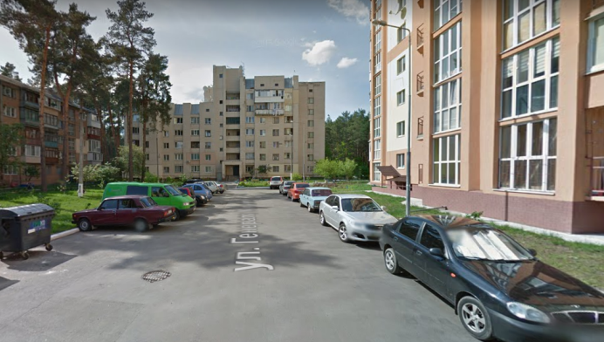
Фокус-зона “4.Матикіна”
Побудова багатоповерхового житлового комлексу “Лісовий” по вулиці Генерала Матикіна спричинило підвищення інтенсивності дорожнього руху та руху пішоходів, збільшення попиту на громадський транспорт, паркування, і, відповідно, потребу комплексного вдосконалення організації та безпеки дорожнього руху та підходів до міської мобільності у мікрорайоні.
Швидкі рішення:
Змінити графік руху автобусу № 43 м. Видубичі - Конча-Заспа, зробити перше відправлення з вул. Матикіна о 6.00 годині (наразі виїжджає о 6.15), а останнє відправлення з ст.м. Видубичі в 23.00 год. Розглянути можливість організації додатково 1-2 рейсів автобусу у години пік з 7.30-10.00 та 17.30-20.00 для забезпечення інтервалу руху 15-20 хв (наразі 25-30 хв).
КП “Центр організації дорожнього руху”

Slide 10
Фокус-зона “4.Матикіна” (Продовження)
Капітальні рішення:
Побудувати світлофор на перехресті вулиці Столичного шосе та вулиці Генерала Матикіна.
Відновити тротуарну зону по всій довжині вулиці Генерала Матикіна, а саме від перехрестя 14-го будинку до автостоянки біля супермаркету «Велика Кишеня». Наразі тут відсутні бровки, стандартна ширина, існують ями та пошкодження асфальтної поверхні.
Оновлення дорожнього покриття та вуличного освітлення (3-4 додаткових ліхтарі) на пішохідній алеї від автобусної зупинки по Столичному шосе до будинку №4 по вул.Генерала Матикіна. Наразі асфальт потребує відновлення, а через відсутність освітлення є передумови для вчинення злочинів (зафіксовано декілька пограбувань (темрява сприяє діяльності злочинців).
Відновити проїзд навколо будинку №16, як це вказано на картах міста. Проїзд було переплановано у тротуар під час нової забудови, його відсутність ускладнює рух транспорту по вул.Генерала Матикіна, що перетворилася на тупикову, - як для мешканців, так і для вивозу сміття.
Розвиток паркування та зберігання автотранспорту: біля нових будинків №12 та №16 житлового комплексу «Лісовий» забудовник не передбачив достатньої кількості місць для паркування та зберігання автотранспорту. Паркування на вулиці ускладнює проїзд транспорту мешканців та спецтехніки комнальних служб.
КП “Центр організації дорожнього руху”

Slide 11
Фокус-зона “5.Мриги”
Збільшення населення, підвищення інтенсивності дорожнього руху та руху пішоходів зумовлює необхідність впорядкування використання дороги до хутору Мриги, що наразі працює у режимі спільного використання (відстуні тротуари, ширина близько 3,5м).
Швидкі рішення:
На початку дороги Мриги встановити 1-2 лежачих поліцейських, оскільки чимало водіїв при в’їзді на лісову дорогу не зменшують швидкість.
Встановити дорожні знаки з обмеженням швидкості 40-50 км/год та попередженнями про рух пішоходів, розглянути можливість встановлення додаткових засобів примусового зниження швидкості.
Капітальні рішення:
Збільшити ширину дороги (з 3,5 метрів до 4,5-5 метрів), яка пролягає від Столичного шосе до хутора Мриги навколо вулиці Генерала Матикіна, вздовж будинків №№ 16, 17, 18 та 11 з виділенням 1-1,5 м. ширини цієї дороги як вело- та/або пішохідни. Поточна ширина 3,5 метри не дозволяє водіям зручно здійснювати проїзд своїми авто та безпечно пересуватися пішоходам.
Облаштування безпечного виїзду (лівого повороту) з лісового господарства хутора Мриги да Столичноме шосе – км 20 + 600 для забезпечення руху спеціальної техніки.
КП “Центр організації дорожнього руху”

Slide 12
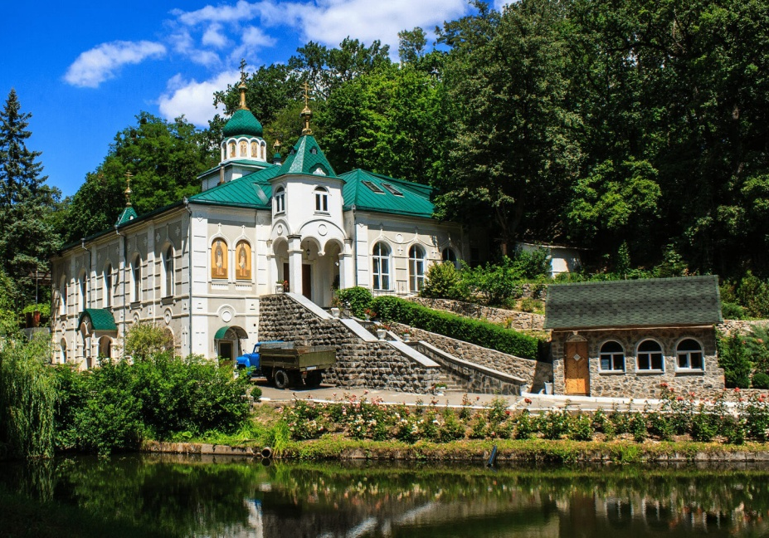
Фокус-зона “6.Пирогів-Церковщина”
Підвищення туристичної привабливості урочища Церковщина та розташованого тут монастирського комплексу, а також необхідність підвищити безпеку руху пішоходів та можливості використання попутного транспорту (за відсутності громадського) зумовлює необхідність комплексного підходу до планування міської мобільності та безпеки дорожнього руху.
Швидкі рішення:
Влаштування зупинки та павільону очікування попутного транспорту «Церковщина».
Капітальні рішення:
Облаштування існуючого пішохідного тунелю з влаштуванням велосипедного маршруту і сполучення Пирогівський шлях – вул.Любомирська.
КП “Центр організації дорожнього руху”

